Slide 1


Thứ hai ngày 24 tháng 4 năm 2023
Tập đọc
Vương quốc vắng nụ cười

Slide 2


Khởi động
- Bài:
Con chuồn chuồn nước

Slide 3
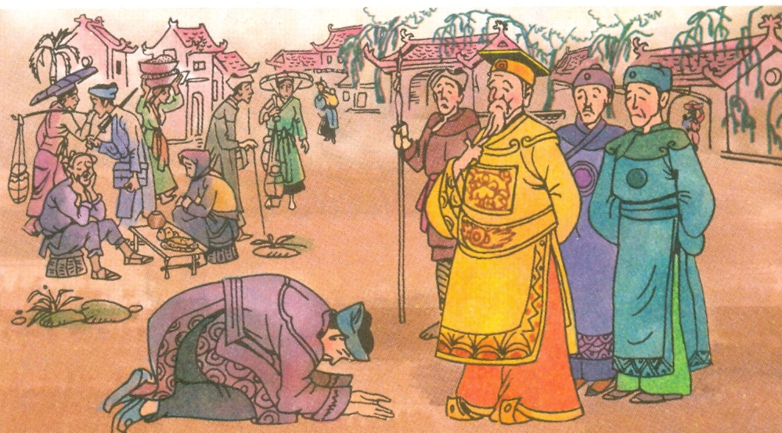

Slide 4
Khám phá
Vương quốc vắng nụ cười

Slide 5

Vương quốc vắng nụ cười
Ngày xửa ngày xưa, có một vương quốc buồn chán kinh khủng chỉ vì cư dân ở đó không ai biết cười. Nói chính xác là chỉ có rất ít trẻ con cười được, còn người lớn thì hoàn toàn không. Buổi sáng, mặt trời không muốn dậy, chim không muốn hót, hoa trong vườn chưa nở đã tàn. Ra đường gặp toàn những gương mặt rầu rĩ, héo hon. Ngay kinh đô là nơi nhộn nhịp cũng chỉ nghe thấy tiếng ngựa hí, tiếng sỏi đá lạo xạo dưới bánh xe, tiếng gió thở dài trên những mái nhà... Nhà vua, may sao, vẫn còn tỉnh táo để nhận ra mối nguy cơ đó. Ngài họp triều đình và cử ngay một viên đại thần đi du học, chuyên về môn cười.
Một năm trôi qua, thời hạn học tập đã hết, nhà vua thân hành dẫn các quan ra tận cửa ải đón vị đại thần du học trở về. Ai cũng hồi hộp mong nhìn thấy nụ cười mầu nhiệm của ông ta. Nhưng họ đã thất vọng. Vị đại thần vừa xuất hiện đã vội rập đầu, tâu lạy:
- Muôn tâu Bệ hạ, thần xin chịu tội. Thần đã cố gắng hết sức nhưng học không vào.
Các quan nghe vậy ỉu xìu, còn nhà vua thì thở dài sườn sượt. Không khí của triều đình thật là ảo não. Đúng lúc đó, một viên thị vệ hớt hải chạy vào:
- Tâu Bệ hạ! Thần vừa tóm được một kẻ đang cười sằng sặc ngoài đường.
- Dẫn nó vào! - Nhà vua phấn khởi ra lệnh.
(còn nữa)
Theo TRẦN ĐỨC TIẾN

Slide 6
3
Bài này được chia làm … đoạn.
Đoạn 1: Từ đầu đến … về môn cười.
Đoạn 2: Tiếp theo đến … học không vào.
Đoạn 3: Phần còn lại.

Slide 7
Vương quốc vắng nụ cười
Ngày xửa ngày xưa, có một vương quốc buồn chán kinh khủng chỉ vì cư dân ở đó không ai biết cười. Nói chính xác là chỉ có rất ít trẻ con cười được, còn người lớn thì hoàn toàn không. Buổi sáng, mặt trời không muốn dậy, chim không muốn hót, hoa trong vườn chưa nở đã tàn. Ra đường gặp toàn những gương mặt rầu rĩ, héo hon. Ngay kinh đô là nơi nhộn nhịp cũng chỉ nghe thấy tiếng ngựa hí, tiếng sỏi đá lạo xạo dưới bánh xe, tiếng gió thở dài trên những mái nhà... Nhà vua, may sao, vẫn còn tỉnh táo để nhận ra mối nguy cơ đó. Ngài họp triều đình và cử ngay một viên đại thần đi du học, chuyên về môn cười.
Một năm trôi qua, thời hạn học tập đã hết, nhà vua thân hành dẫn các quan ra tận cửa ải đón vị đại thần du học trở về. Ai cũng hồi hộp mong nhìn thấy nụ cười mầu nhiệm của ông ta. Nhưng họ đã thất vọng. Vị đại thần vừa xuất hiện đã vội rập đầu, tâu lạy:
- Muôn tâu Bệ hạ, thần xin chịu tội. Thần đã cố gắng hết sức nhưng học không vào.
Các quan nghe vậy ỉu xìu, còn nhà vua thì thở dài sườn sượt. Không khí của triều đình thật là ảo não. Đúng lúc đó, một viên thị vệ hớt hải chạy vào:
- Tâu Bệ hạ! Thần vừa tóm được một kẻ đang cười sằng sặc ngoài đường.
- Dẫn nó vào! - Nhà vua phấn khởi ra lệnh.
(còn nữa)
Theo TRẦN ĐỨC TIẾN

Slide 8
Luyện đọc từ
- người lớn, tâu lạy
- ảo não, một năm
- mặt trời, triều đình
- sằng sặc,…

Slide 9
Vương quốc vắng nụ cười
Ngày xửa ngày xưa, có một vương quốc buồn chán kinh khủng chỉ vì cư dân ở đó không ai biết cười. Nói chính xác là chỉ có rất ít trẻ con cười được, còn người lớn thì hoàn toàn không. Buổi sáng, mặt trời không muốn dậy, chim không muốn hót, hoa trong vườn chưa nở đã tàn. Ra đường gặp toàn những gương mặt rầu rĩ, héo hon. Ngay kinh đô là nơi nhộn nhịp cũng chỉ nghe thấy tiếng ngựa hí, tiếng sỏi đá lạo xạo dưới bánh xe, tiếng gió thở dài trên những mái nhà... Nhà vua, may sao, vẫn còn tỉnh táo để nhận ra mối nguy cơ đó. Ngài họp triều đình và cử ngay một viên đại thần đi du học, chuyên về môn cười.
Một năm trôi qua, thời hạn học tập đã hết, nhà vua thân hành dẫn các quan ra tận cửa ải đón vị đại thần du học trở về. Ai cũng hồi hộp mong nhìn thấy nụ cười mầu nhiệm của ông ta. Nhưng họ đã thất vọng. Vị đại thần vừa xuất hiện đã vội rập đầu, tâu lạy:
- Muôn tâu Bệ hạ, thần xin chịu tội. Thần đã cố gắng hết sức nhưng học không vào.
Các quan nghe vậy ỉu xìu, còn nhà vua thì thở dài sườn sượt. Không khí của triều đình thật là ảo não. Đúng lúc đó, một viên thị vệ hớt hải chạy vào:
- Tâu Bệ hạ! Thần vừa tóm được một kẻ đang cười sằng sặc ngoài đường.
- Dẫn nó vào! - Nhà vua phấn khởi ra lệnh.
(còn nữa)
Theo TRẦN ĐỨC TIẾN

Slide 10
Giải nghĩa từ
- Nguy cơ: điều có thể gây ra tai họa lớn.
- Thân hành: tự mình làm, không để người khác làm thay.
- Du học: đi học xa (thường là ở nước ngoài).

Slide 11
Luyện đọc
Ngày xửa ngày xưa, có một vương quốc buồn chán kinh khủng chỉ vì cư dân ở đó không ai biết cười.

Slide 12
Đọc nhóm đôi

Slide 13
Vương quốc vắng nụ cười
Ngày xửa ngày xưa, có một vương quốc buồn chán kinh khủng chỉ vì cư dân ở đó không ai biết cười. Nói chính xác là chỉ có rất ít trẻ con cười được, còn người lớn thì hoàn toàn không. Buổi sáng, mặt trời không muốn dậy, chim không muốn hót, hoa trong vườn chưa nở đã tàn. Ra đường gặp toàn những gương mặt rầu rĩ, héo hon. Ngay kinh đô là nơi nhộn nhịp cũng chỉ nghe thấy tiếng ngựa hí, tiếng sỏi đá lạo xạo dưới bánh xe, tiếng gió thở dài trên những mái nhà... Nhà vua, may sao, vẫn còn tỉnh táo để nhận ra mối nguy cơ đó. Ngài họp triều đình và cử ngay một viên đại thần đi du học, chuyên về môn cười.
Một năm trôi qua, thời hạn học tập đã hết, nhà vua thân hành dẫn các quan ra tận cửa ải đón vị đại thần du học trở về. Ai cũng hồi hộp mong nhìn thấy nụ cười mầu nhiệm của ông ta. Nhưng họ đã thất vọng. Vị đại thần vừa xuất hiện đã vội rập đầu, tâu lạy:
- Muôn tâu Bệ hạ, thần xin chịu tội. Thần đã cố gắng hết sức nhưng học không vào.
Các quan nghe vậy ỉu xìu, còn nhà vua thì thở dài sườn sượt. Không khí của triều đình thật là ảo não. Đúng lúc đó, một viên thị vệ hớt hải chạy vào:
- Tâu Bệ hạ! Thần vừa tóm được một kẻ đang cười sằng sặc ngoài đường.
- Dẫn nó vào! - Nhà vua phấn khởi ra lệnh.
(còn nữa)
Theo TRẦN ĐỨC TIẾN

Slide 14
Tìm hiểu bài

Slide 15
Câu 1. Tìm những chi tiết cho thấy cuộc sống ở vương quốc nọ rất buồn.
- Mặt trời không muốn dậy, chim không muốn hót, hoa trong vườn chưa nở đã tàn, gương mặt mọi người rầu rĩ, héo hon, ngay tại kinh đô cũng chỉ nghe thấy tiếng ngựa hí, tiếng sỏi đá lạo xạo dưới bánh xe, tiếng gió thở dài trên những mái nhà.
Câu 2. Vì sao cuộc sống ở vương quốc ấy buồn chán như vậy ?
- Vì cư dân ở đó không ai biết cười.

Slide 16
Câu 3. Nhà vua đã làm gì để thay đổi tình hình?
- Nhà vua cử một vị đại thần đi du học nước ngoài, chuyên về môn cười.
* Kết quả khi vị đại thần đi du học thế nào?
- Sau một năm, vị đại thần trở về, xin chịu tội vì đã gắng hết sức nhưng học không vào.

Slide 17
Câu 4. Kết quả việc nhà vua làm ra sao?
- Kết quả là nhà vua và mọi vị quan đều thất vọng: vị đại thần đã trở về nhưng vẫn chưa học được môn cười, các quan ỉu xìu, nhà vua thì thở dài. Không khí triều đình ảo não.
* Điều gì bất ngờ xảy ra ở phần cuối của bài ?
- Thị vệ bắt được một kẻ đang cười sằng sặc ngoài đường.
* Thái độ của nhà vua thế nào khi nghe tin đó?
- Nhà vua phấn khởi ra lệnh dẫn người đó vào.
* Đoạn văn cho chúng ta biết điều gì?

Slide 18
Nội dung:
Đoạn văn cho biết cuộc sống thiếu tiếng cười sẽ vô cùng tẻ nhạt, buồn chán.

Slide 19
Luyện đọc diễn cảm

Slide 20
Vương quốc vắng nụ cười
… Vị đại thần vừa xuất hiện đã vội rập đầu, tâu lạy :
- Muôn tâu Bệ hạ, thần xin chịu tội. Thần đã cố gắng hết sức nhưng học không vào.
Các quan nghe vậy ỉu xìu, còn nhà vua thì thở dài sườn sượt. Không khí của triều đình thật là ảo não. Đúng lúc đó, một viên thị vệ hớt hải chạy vào :
- Tâu Bệ hạ ! Thần vừa tóm được một kẻ đang cười sằng sặc ngoài đường.
- Dẫn nó vào ! – Nhà vua phấn khởi ra lệnh.

Slide 21
Vương quốc vắng nụ cười
… Vị đại thần vừa xuất hiện đã vội rập đầu, tâu lạy :
- Muôn tâu Bệ hạ, thần xin chịu tội. Thần đã cố gắng hết sức nhưng học không vào.
Các quan nghe vậy ỉu xìu, còn nhà vua thì thở dài sườn sượt. Không khí của triều đình thật là ảo não. Đúng lúc đó, một viên thị vệ hớt hải chạy vào :
- Tâu Bệ hạ ! Thần vừa tóm được một kẻ đang cười sằng sặc ngoài đường.
- Dẫn nó vào ! – Nhà vua phấn khởi ra lệnh.

Slide 22
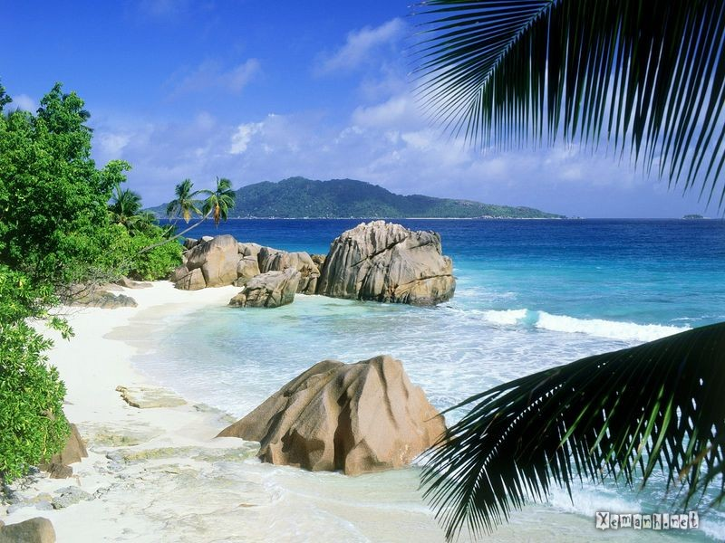
Giáo viên: Trần Công Hiến
Tạm biệt các em,
hẹn gặp lại!

Slide 23
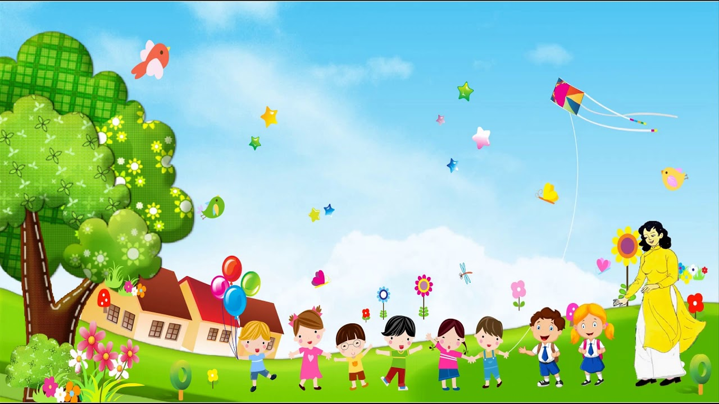



Chúc các em học tốt

Slide 24



